Slide 1
七上期中卷讲评

Slide 2
Part1 主谓一致
models
25.53%
plays
59.57%
Is
36.17%

Slide 3
主谓一致，特别：there be 就近原则
59.57%

Slide 4
主谓一致练习巩固题
1. There _____(be) a pear and some apples on the table.
2. The boy with two dogs often __________(sleep) in the afternoon.
3. Jim, one of my best friends, ________(be) from the UK.
4. ______he free on Sunday?
A. Is B. Does
5. The _________(design) come from France.
is
sleeps
is
A
二、三、七、八、九
designers

Slide 5
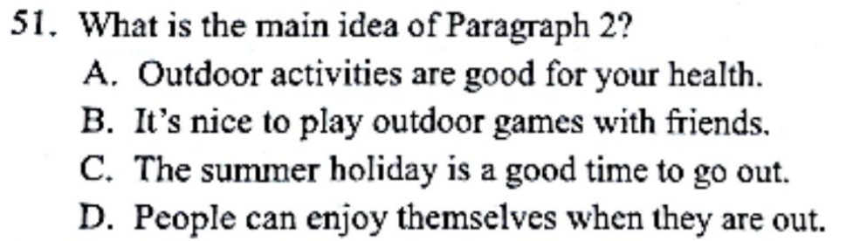
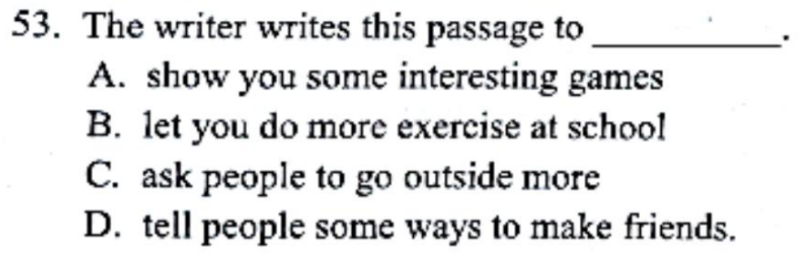
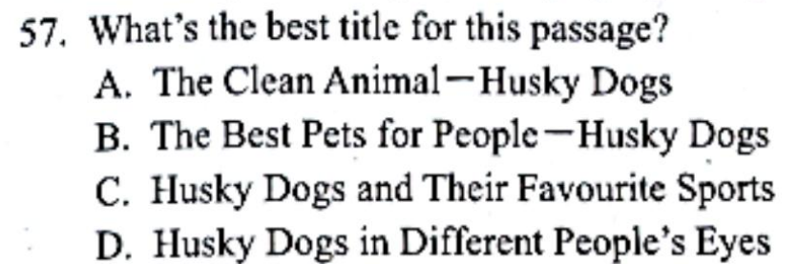
Part2 阅读，主旨大意类题
38.3%
X 以偏概全
57.45%
17.02%

Slide 6
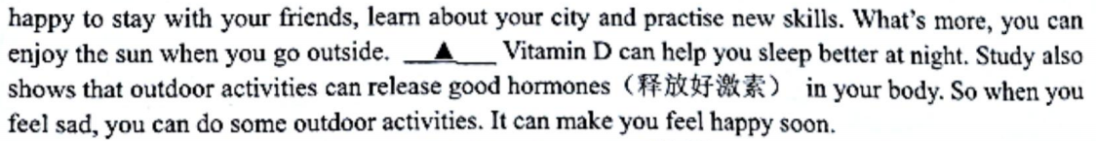
中心句
X 以偏概全

Slide 7
首段尾段中心句，选项侧重要辨析

Slide 8
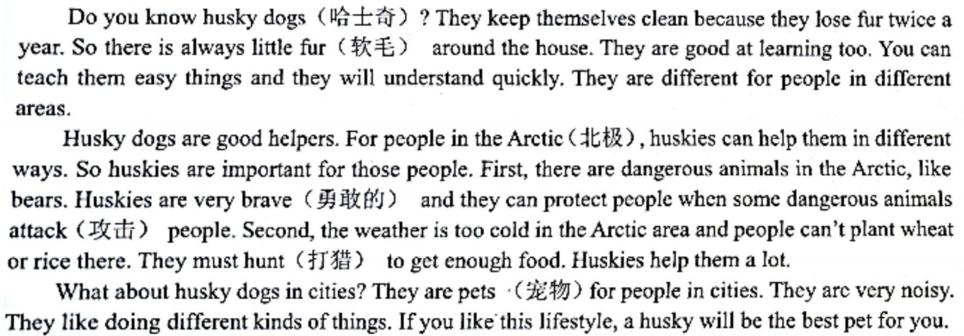

首段尾段中心句，选项侧重要辨析

Slide 9
首段尾段中心句，选项侧重要辨析
课课练 P70，第5题；P75，第29题

Slide 10
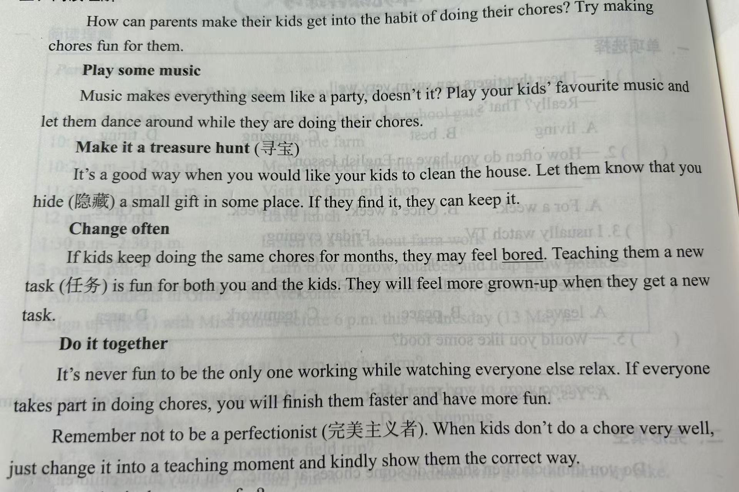
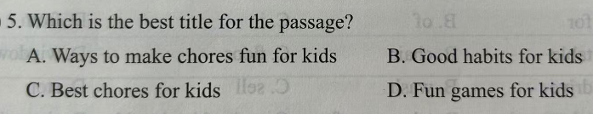
首段尾段中心句，选项侧重要辨析

Slide 11
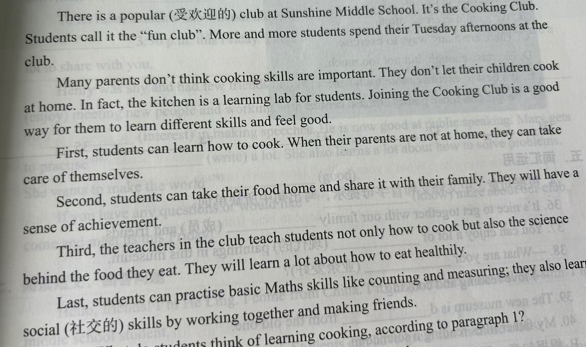
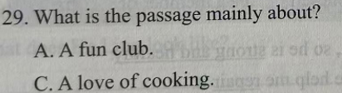
首段尾段中心句，选项侧重要辨析

Slide 12
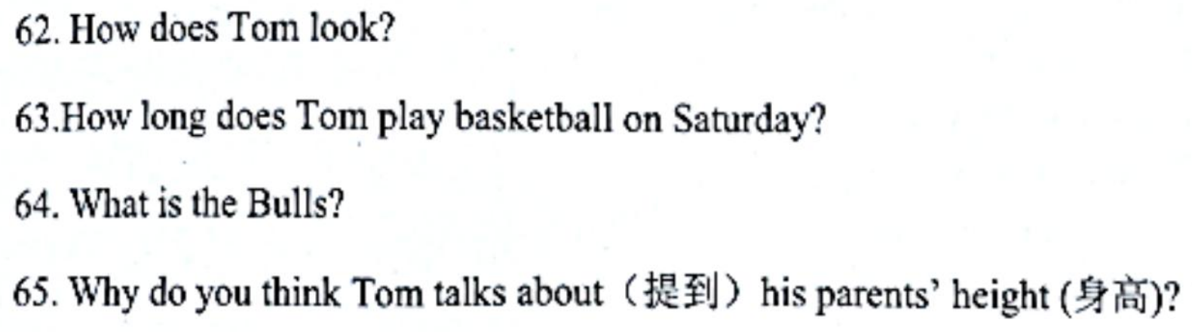
Part3 回答问题
内容不全
逻辑推理

Slide 13
常见问题
一、不理解、无思考
二、表达不清、语法问题

Slide 14
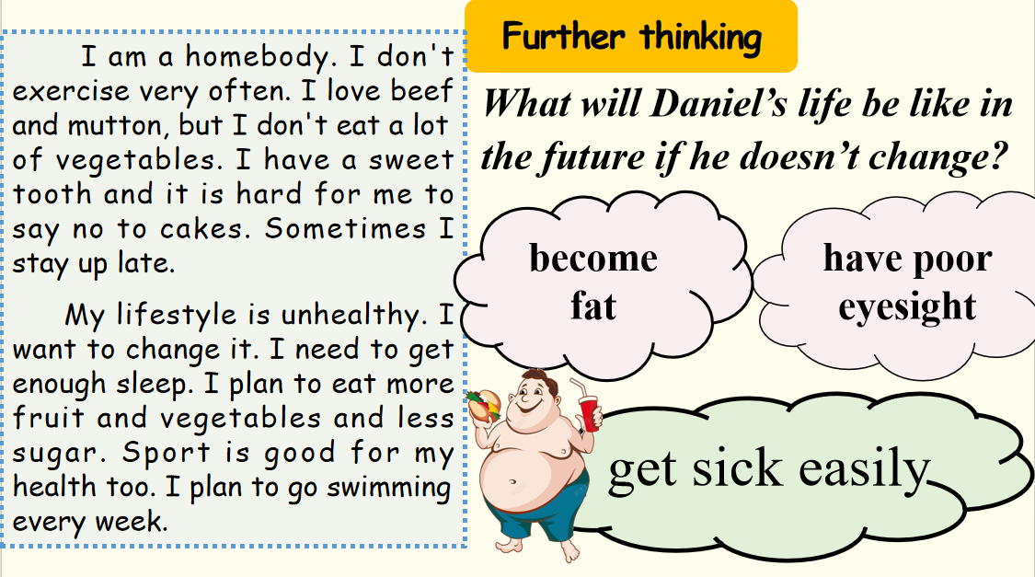
重在平时的点滴思考
故事预测

Slide 15
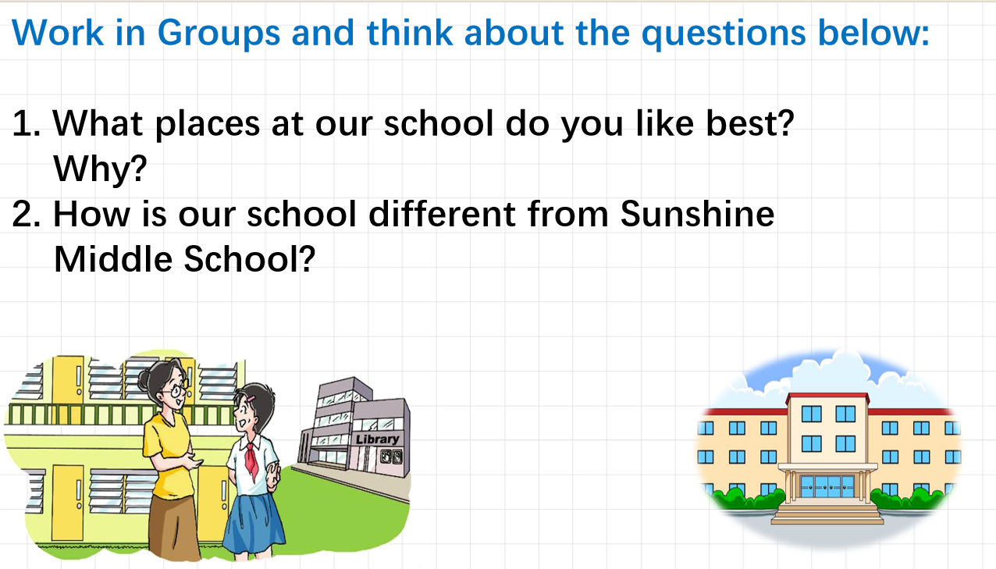
重在平时的点滴思考
个人生活

Slide 16

重在平时的点滴思考
总结归纳

Slide 17
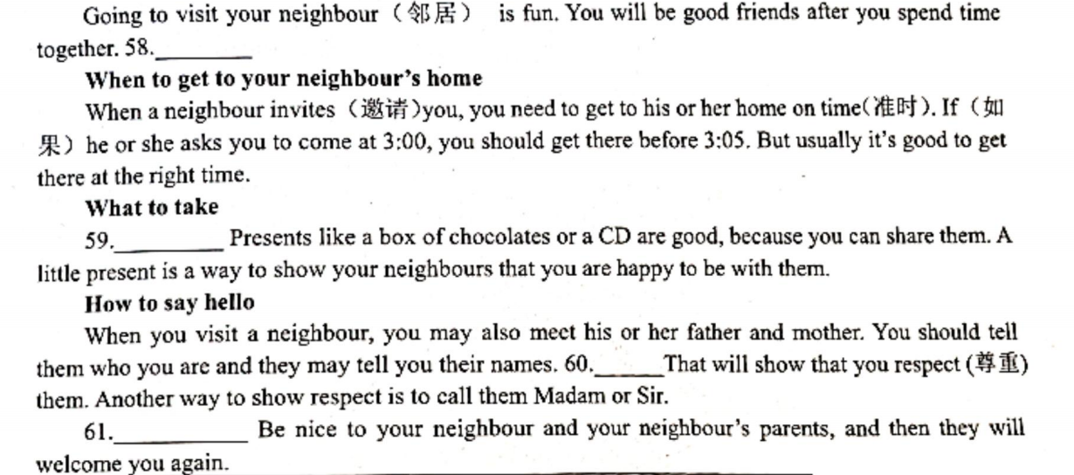
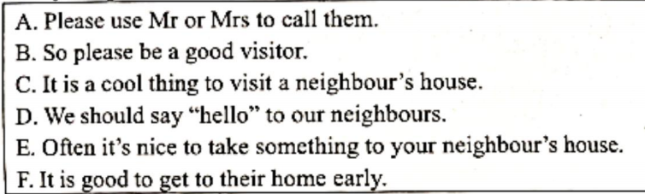
Part4 六选四
观察结构
12.77%

